Slide 1


SHAMPOO SÓLIDO
100% NATURAL
Q.F.B. Daniela González Arroyo
Fundadora de NATME. Innovación y desarrollo
Productos para cuidar y consentir la piel con ingredientes naturales

Slide 2

El pelo
Cabello
Anexo de la piel

Slide 3
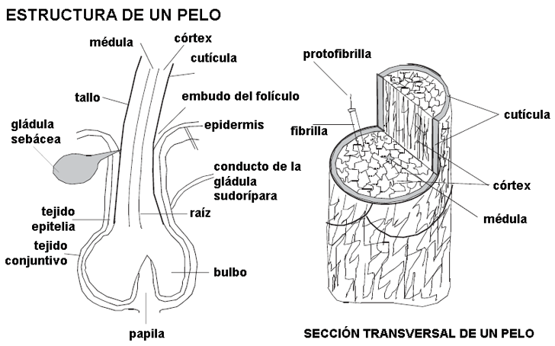
Generalidades del pelo
Nace del folículo piloso
Formado por queratina (proteína → aminoácidos)
Actividad cíclica (anágeno, catágeno, telógeno)
Longitud determinada
Color dado por la melanina

Slide 4
3 años
0.44mm
0.45mm / 0.39mm / 0.27mm
Periodo anágeno promedio
👩
Crecimiento pormedio 24h
👨
coronilla sienes barba
Crecimiento pormedio 24h

Slide 5
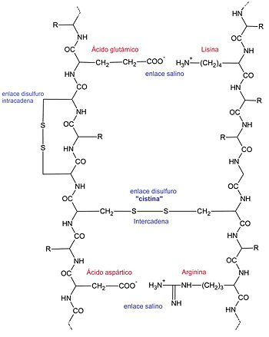
Estructura química del pelo

Slide 6
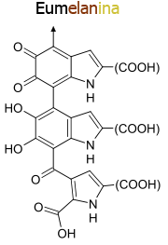
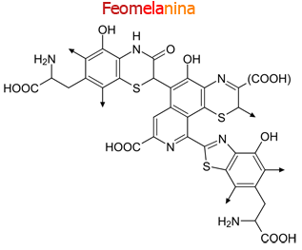
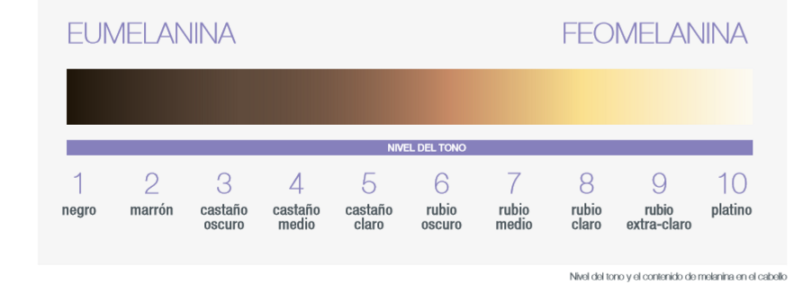
Color del pelo

Slide 7
Shampoo
Detergente adecuado para el lavado del pelo
Champú también es correcto

Slide 8
Generalidades del shampoo
Suavidad, aroma, brillo, humectación, disminuir grasa, conservar color, caída, etc.
Equilibrio:
  limpieza / acondocionado
  suciedad / grasa

Slide 9

Detergencia
Soy polar
Humedecer
El detergente debe humedecer a la suciedad y al pelo
Tensión Superficial
Debe ser disminuída para reemplazar suciedad y grasa por detergente
Dispersión
Las partículas de suciedad deben mantenerse dispersas para estar disponibles para su eliminación en el enjuague
I QUERATINA

Slide 10
Tensoactivos
Agente de limpieza o espumante
Proporcionan detergencia

Slide 11
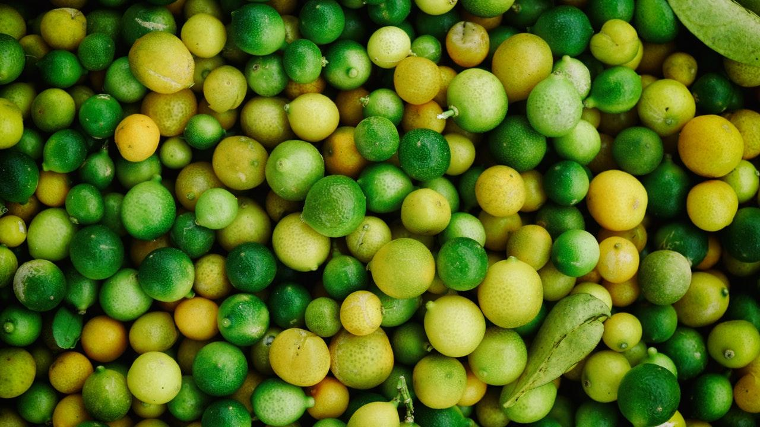
Tipo de Tensoactivo | Características | Ejemplos | Notas
No iónico (sin carga) | Actividad limpiadora Poca espuma Aportan viscosidad | Coco glucósido Decil glucósido Lauril glucósido | Tensoactivo secundario junto con los aniónicos, aunque podrían ser primarios
Catiónicos (carga positiva) | Buena espuma Buen poder de limpieza Buenas caract. Al pelo Irritantes a los ojos | BTMS | Menos usado
Aniónico (carga negativa) | Buena espuma Bajo costo Atrae con mayor facilidad suciedad | Cocoil isetionato de sodio (SCI) Coco sulfato de sodio (SCS) | Base de shampoo
Anfótero (negativa o positiva según pH) | Buen acondicionamiento Limpieza suave Ayudan a formar la espuma | Cocoamidoporpilbetaina Cocobetaina Cooanfoacetato de sodio Lauirl sarcosinato de sodio | Comunmente tensoactivo secundario, pero puede ser primario

Slide 12
Composición de un shampoo sólido
Tensoactivos
Polvos
Aceites
Líquidos
Aroma y Color
cbp
10-15%
Normal 7%
Graso 0%-3%
Seco 12%
cbp
60-70%

Slide 13
Método de fabricación general
Mezclar tensoactivos
Agregar polvos
Agregar líquidos
Agregar ingredientes sensibles a la temperatura
Compactar

Slide 14
BENEFICIOS
Natural
Tendencia
Comodidad
Menor irritabilidad
Ecofriendly
Libre de ingredientes estigmatizados

Slide 15


¡GRACIAS!
Q.F.B. Daniela González Arroyo
Fundadora de NATME. Innovación y desarrollo
Productos para cuidar y consentir la piel con ingredientes naturales
info@natme.mx www.natme.mx
/ natmemx 55 7767 8046

